Slide 1

Yj Bakery
Yj Bakery
2030 gluten-free, New Vegan 상품
TYPE : 쇼핑몰
THEMA : 비건 베이커리
2030.11.25 출시 예정

Slide 2

Yj Bakery Contents
01 주제선정
02 자료조사
시장조사
향후전망
브레인스토밍
03 기획
04 구현
페르소나
와이어프레임
프로토타입
COLOR SYSTEM
코드구현
05 평가
평가 및 후기

Slide 3
Yj Bakery Contents
BAKERY PORTFOLIO
주제선정
브레인스토밍
글루텐 free
홈 카페
환경
맛
즐거움
홈 파티
함께
알러지
비건
배송
선물
다양성
디자인
인터넷 쇼핑
크리스마스
가족
친환경
어린이
코로나19
동물복지
가격
건강
유행
인스타그램
디저트
‘누구나 안심하고 즐기는 달콤한 디저트’

Slide 4

BAKERY PORTFOLIO
자료조사
시장조사, 전망
베이커리- 글루텐 free, 비건
MZ세대, 비건식품 유행 선도
건강한 지구와 건강한 삶을 위해 비건 식단을 실천하는 사람들이 많아지고 있는 요즘, 100% 식물성 메뉴를 제공하는 빵 맛집도 생기고 있다.
SNS를 통해 비건은 MZ세대에게 또 다른 유행과 마찬가지다. 오프라인 매장으로도 점점 늘고 있는 추세이지만 코로나19로 인해 외출을 자제하는 시국, 홈카페를 즐기며 인스타그램에 업로드는 하는 2030도 늘고 있다.
Yj Bakery는 비건과 글루텐 프리 케이크, 머핀부터 비건도넛으로 초코, 비트바나나, 트윙클 3종으로 구성되어 있으며, 쿠키 또한 비건 소비 트렌드에 맞춰 밀가루, 설탕, 버터, 우유를 대신해 식물성 원료인 쌀가루, 무설탕 두유, 비정제원당, 코코아버터등을 사용해 만들어졌다.
해당 제품들은 . Yj Bakery 온라인 쇼핑몰에서 판매되고 있으며, 바쁜 현대인들의 아침 간편식뿐만 아니라 아이들의 든든한 건강 빵간식, 남녀노소 누구나 부담 없이 즐길 수 있도록 만들어 졌다.
100% 식물성 재료를 사용해 딸기, 라즈베리, 요거트등 다채로운 맛과 비주얼의 케이크를 맛볼 수 있으며, 선물용으로도 인기몰이 중이다. 글루텐 알러지가 있는 사람들도 편안하고 여유로운 달콤함을 즐겨보세요.

Slide 5



BAKERY PORTFOLIO
자료조사
시장조사, 전망
비건은 맛 없지 않나요?
편견을 깨다, 연예계에서도 유행
이미 외국에서는 식당과 카페에 가면 비건 메뉴들이 즐비해 있는데요,
몇년전부터 한국에서도 비건에 관심을 갖는 사람들이 늘고 있습니다.
그치만 동물성 재료가 빠지면 맛이 없다 라는 편견도 더해지고 있습니다.
저희 Yj Bakery는 모든 제품은 글루텐 free이지만 도전이 어려우신 분들을 위해 비건/논비건 제품으로 나뉘어 있습니다.
SNS의 활성화로 비건 선언을 한 연예인들의 게시물도 찾아 볼 수 있는데요. 대표적인 예로, 임수정, 이효리, 이하늬, 김효진, 윤진서가 있습니다.
덕분에 한국에서의 비건 시장도 점점 커지고 있어
글루텐-free와 비건 케이크, 도넛, 쿠키,머핀 등 온라인 매장에선 쉽게 접할 수 있지만 매장 수와 위치가 애매한 경우도 많고 디자인과 종류도 아직은 살짝 아쉬운 분위기 입니다. 예쁜 디자인과 다양한 맛을 즐기기, 또한 평소 디저트를 맘편히 즐기지 못한 분들을 위해
Yj Bakery가 나섰습니다.
유기농 생과일, 다양한 종류의 시트, 주문제작, 두가지 종류의 버터를 사용하여 홈메이드 스타일을 고수합니다.
유명 브이로그를 보면 홈 카페를 즐기는 장면이 꼭 나오는데요. 온라인 배송으로 혼자만의 여유,
가족, 친구들과의 모임에서 다같이 편하게 즐기며, 당신도 예쁘고 화려한 사진을 얻을 수 있습니다.

Slide 6

BAKERY PORTFOLIO
기획
“ 디저트를 너무 좋아하지만 글루텐 알러지가 있어서 맘 편히
먹지를 못해.
유명한 글루텐프리 베이커리 카페를 가 봐도 종류가 너무
한정적이야.
내 동생은 요즘 비건을 실천하고 있는데 우리는 어딜가서
디저트를 즐겨야 할까?
디저트와 함께 독서를 하면서 조용히 나만의 시간을 가지고 싶어! ”
페르소나
Life style
Life style
김잰희
디저트를 좋아하는 직장인, 그치만 글루텐 알러지 때문에 안심하고 즐길 수 없다. 쉬는 날 조용히 독서를 하며 디저트를 즐기고 싶다.
나이 : 20대 후반
직업 : 개발자
가족관계 : 부모님,동생
주소 : 서울
관심사 : 디저트, 독서
바라는 점
종류가 다양하고 집에서 쉽게 즐길 수 있으면 좋겠어.
인스타 감성 홈카페를 원하기 때문에 디자인도 예쁘면 좋겠어.
그리고 비건을 실천 중인 동생이랑도 함께 즐기고 싶어~

Slide 7
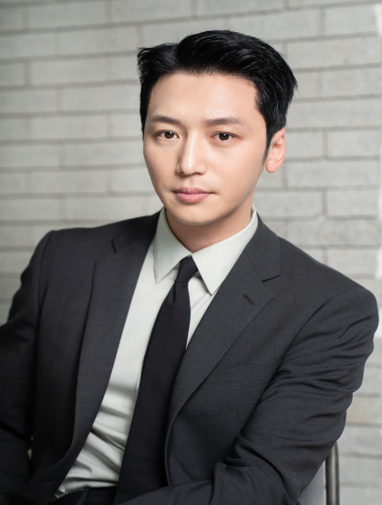
BAKERY PORTFOLIO
기획
“ 요즘 뉴스를 보면 환경 문제가 심각하다는걸 느껴
디저트를 먹으면서 체중 관리를 위해 운동까지 하는데
내가 조금이라도 환경보호에 도움이 될 방법이 없을까?
비건 디저트는 생각보다 쉽게 접하기 어려운거 같아
직장 일이 바빠서 비건 디저트를 집에서도 편하게 즐길 방법이
없을까? ”
페르소나
Life style
Life style
변요한
디저트를 좋아하는 직장인, 그치만 글루텐 알러지 때문에 안심하고 즐길 수 없다. 쉬는 날 조용히 독서를 하며 디저트를 즐기고 싶다.
나이 : 30대 후반
직업 : 회계사
가족관계 : 부모님
주소 : 서울
관심사 : 환경, 운동
바라는 점
종류가 다양하고 집에서 쉽게 즐길 수 있으면 좋겠어.
인스타 감성 홈카페를 원하기 때문에 디자인도 예쁘면 좋겠어.
그리고 비건을 실천 중인 동생이랑도 함께 즐기고 싶어~

Slide 8
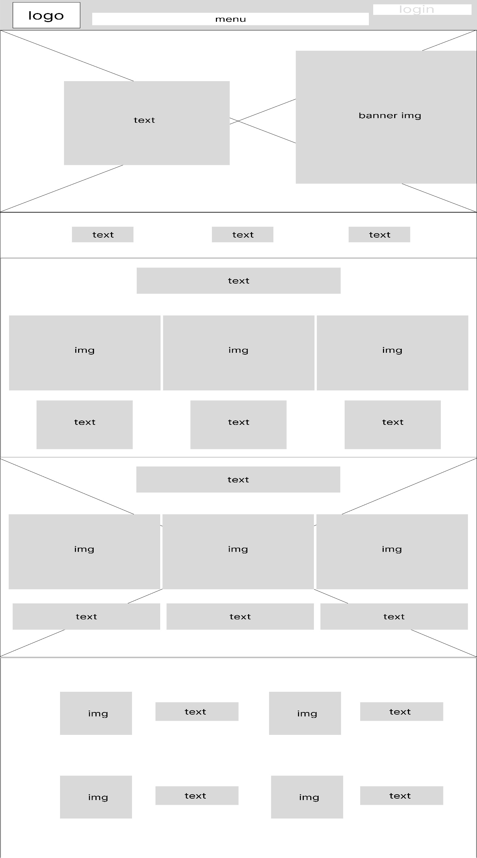
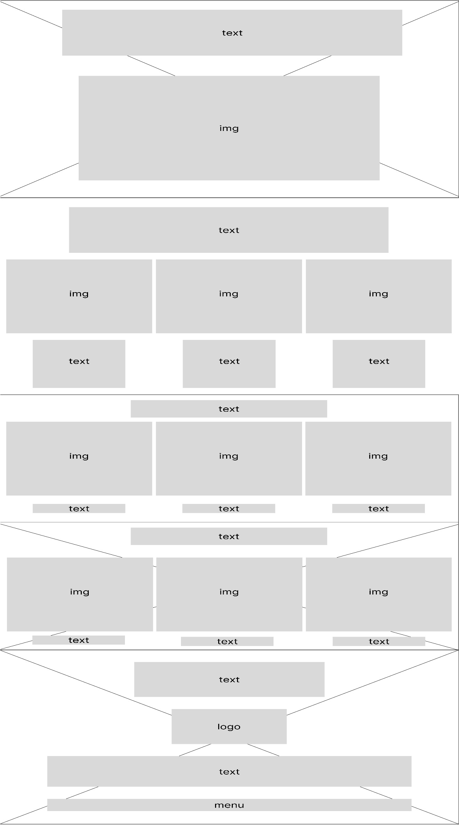
BAKERY PORTFOLIO
기획
와이어프레임 [ MAIN ]

Slide 9


BAKERY PORTFOLIO
기획
와이어프레임 [ sub ]

Slide 10
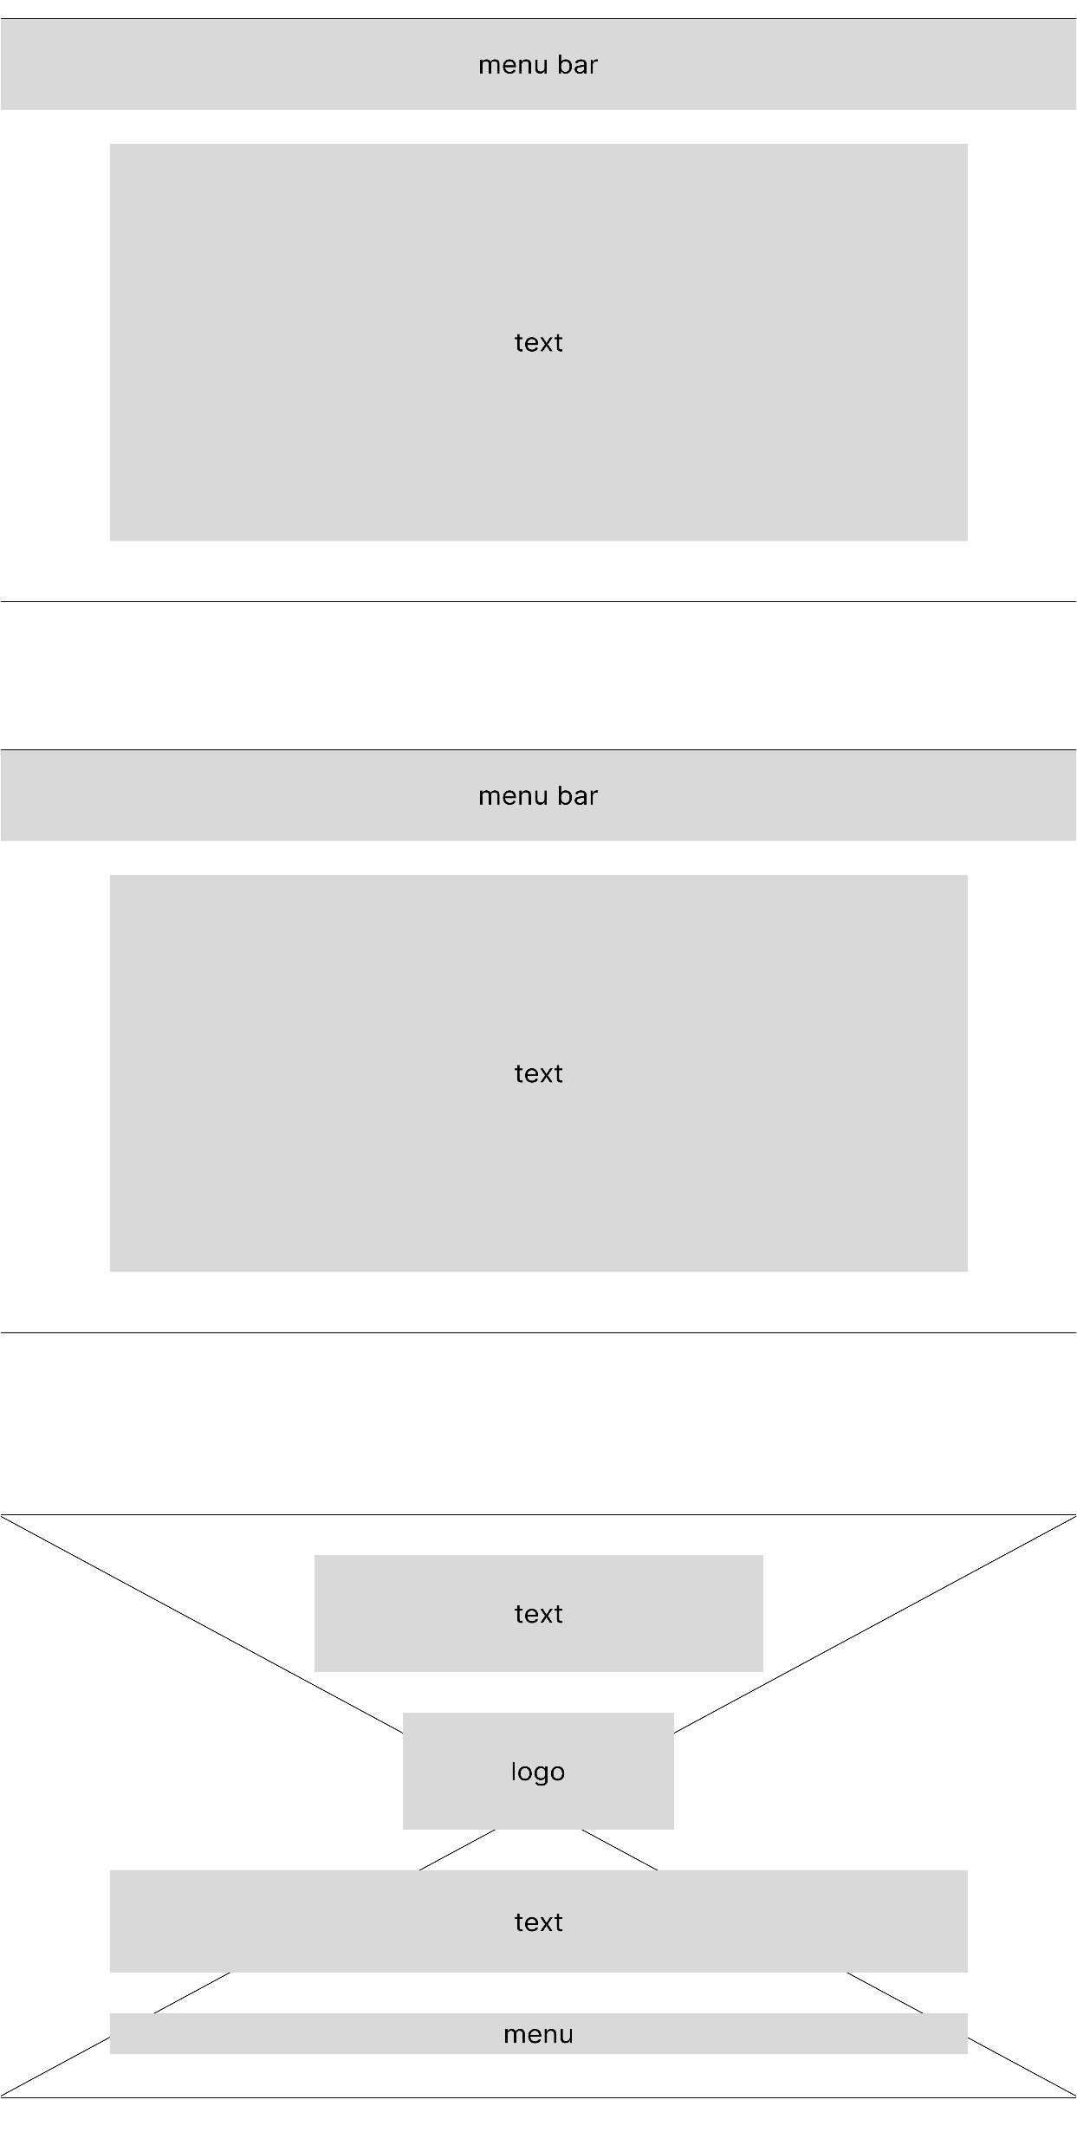
BAKERY PORTFOLIO
기획
와이어프레임 [ footer ]

Slide 11
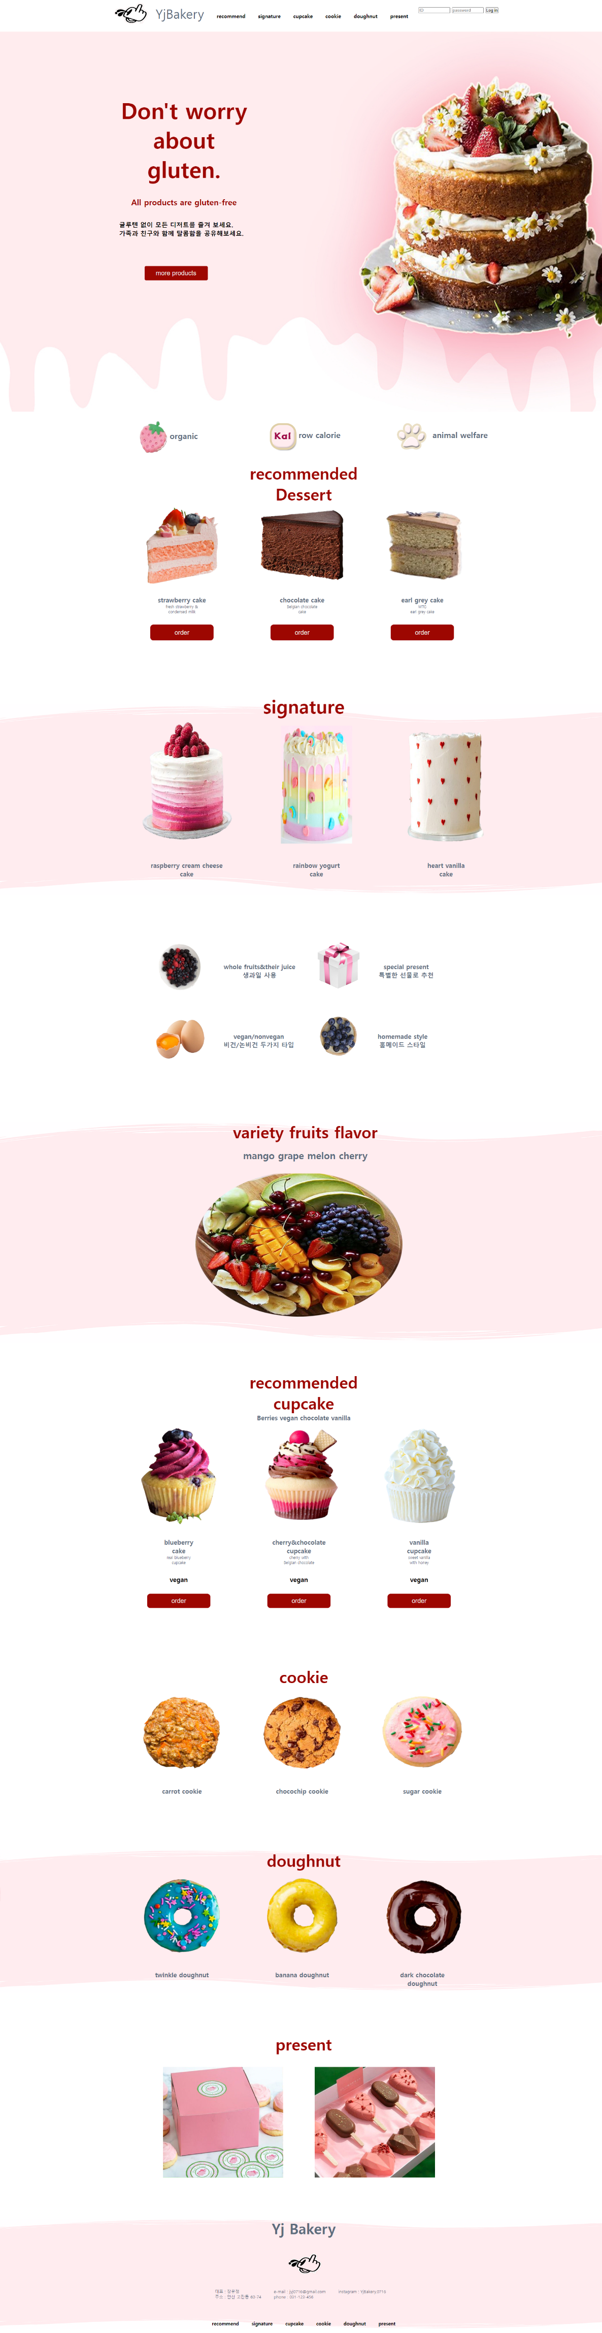

BAKERY PORTFOLIO
기획
프로토타입 [ MAIN PAGE ]

Slide 12
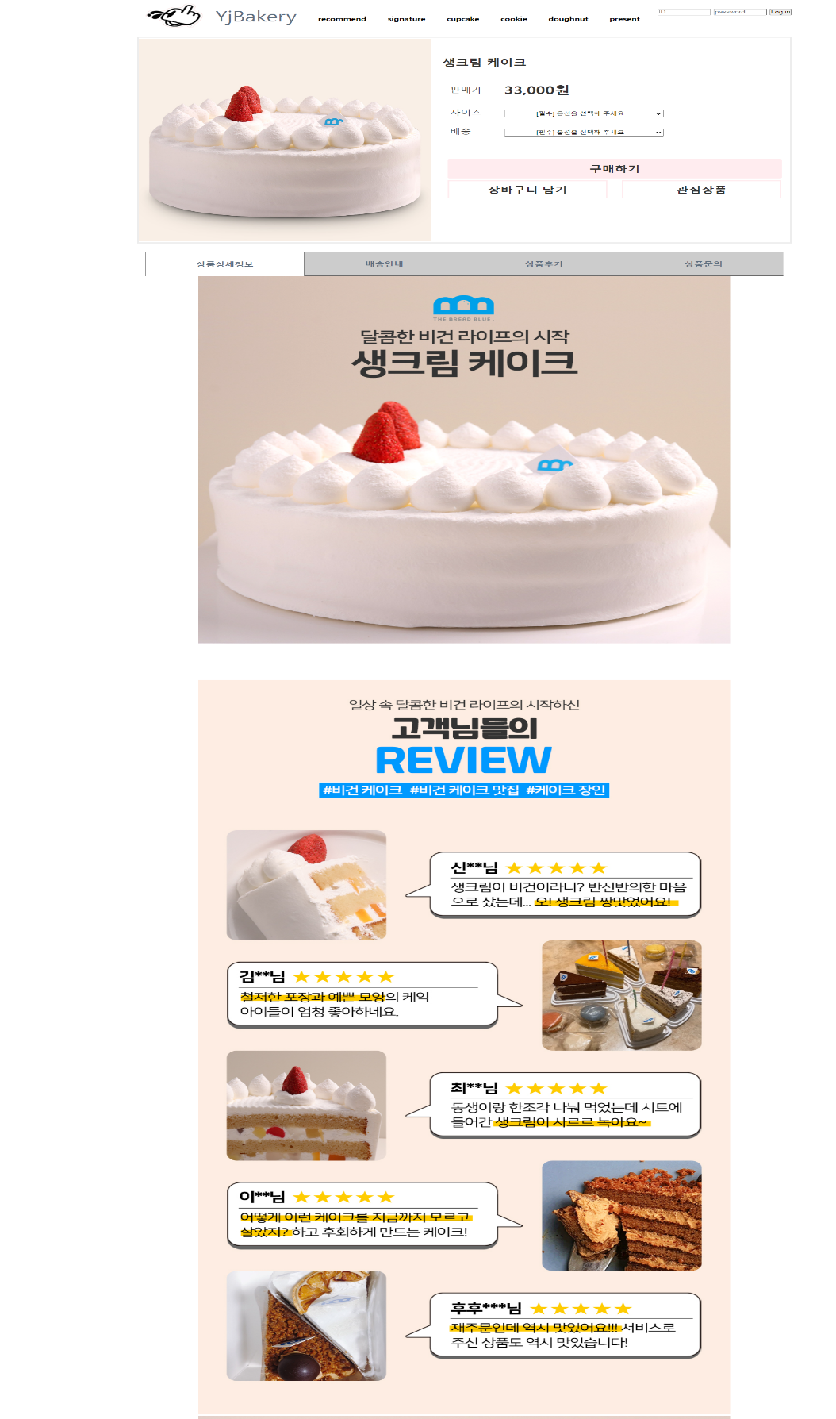


BAKERY PORTFOLIO
기획
프로토타입 [ MAIN PAGE ]

Slide 13
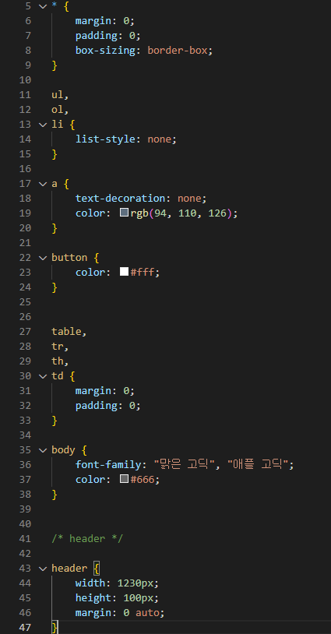
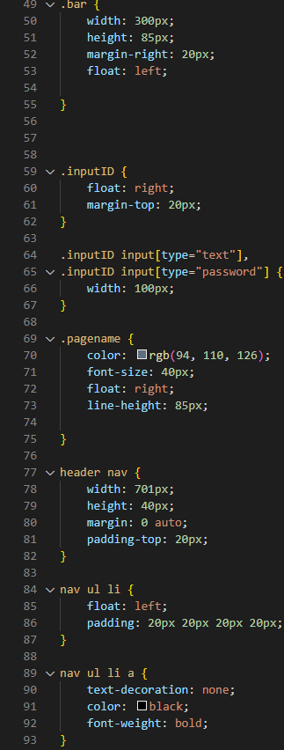
BAKERY PORTFOLIO
구현
MAIN PAGE 코드구현
메인슬라이더,메뉴바,로그인 CSS

Slide 14
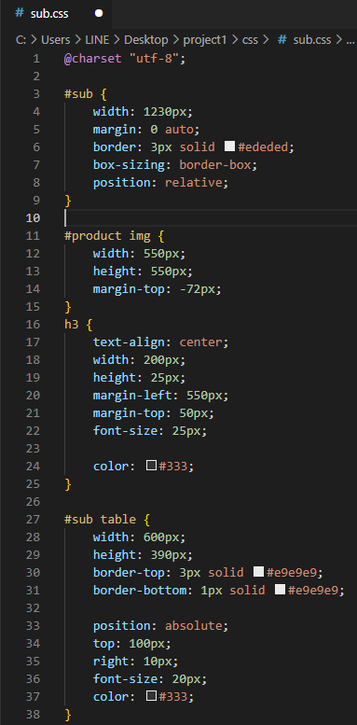
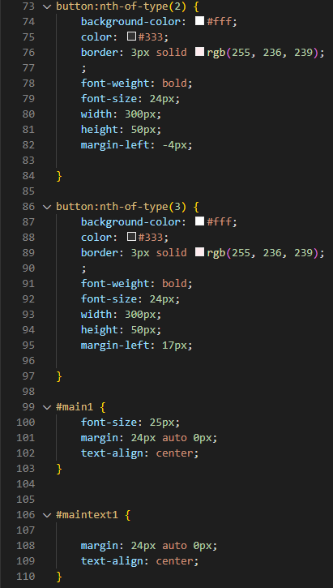
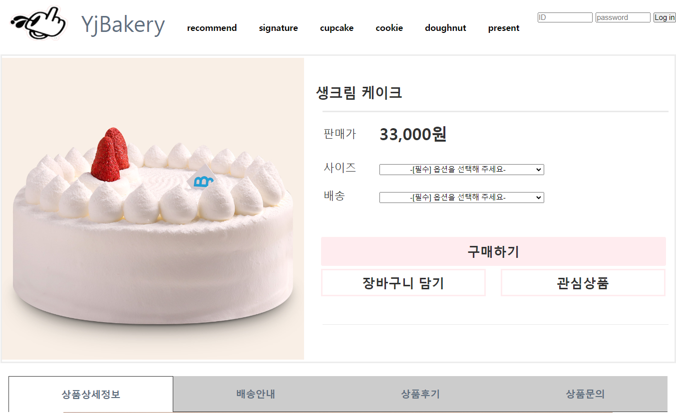
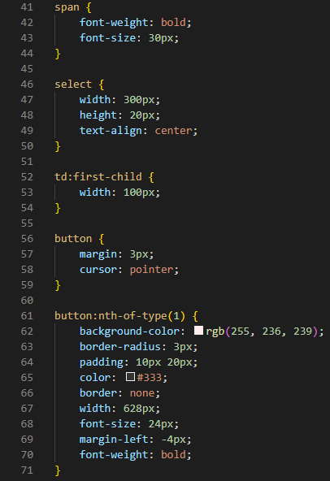
BAKERY PORTFOLIO
구현
SUB PAGE 코드구현
서브페이지 메뉴 소개 및 구매 CSS

Slide 15
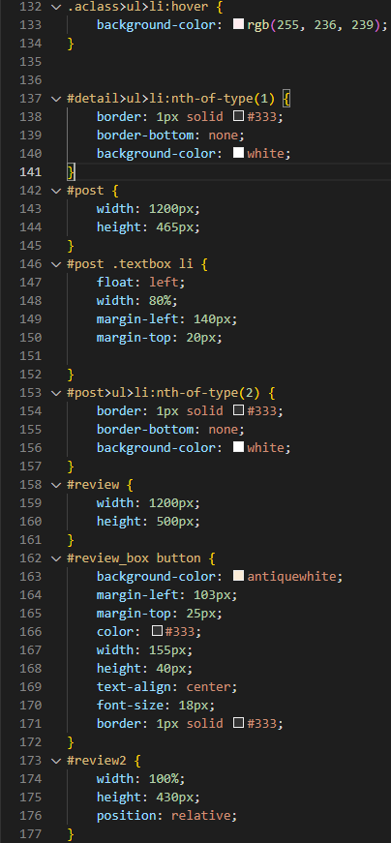
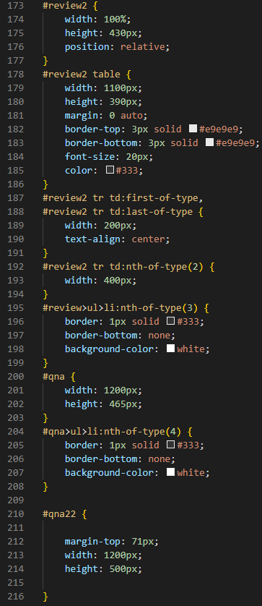
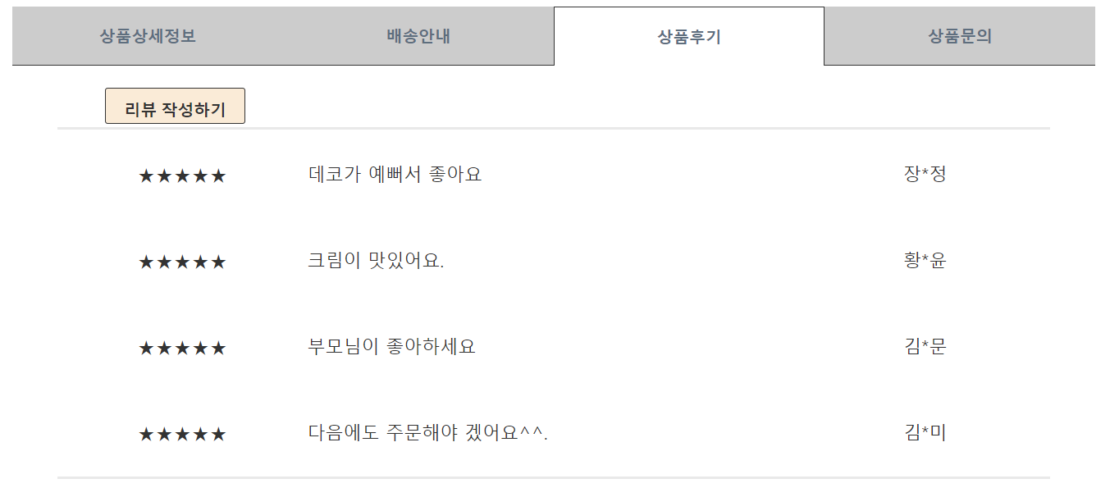
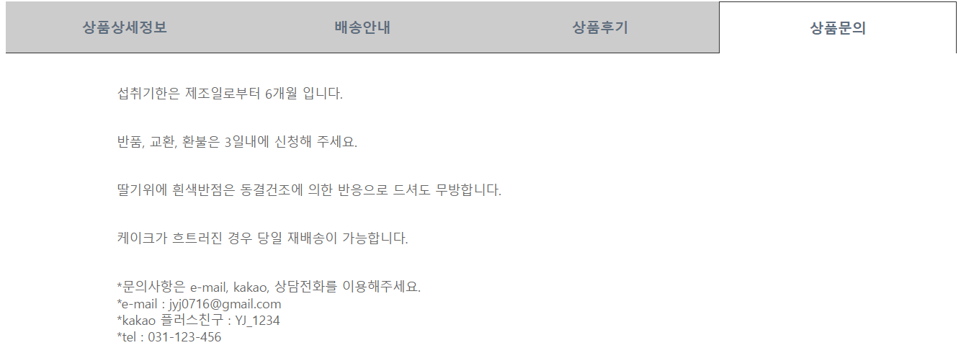
상품 리뷰와 문의사항, 배송정보 CSS
BAKERY PORTFOLIO
구현
SUB PAGE 코드구현

Slide 16
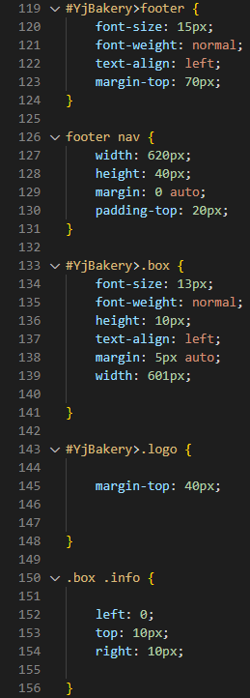

BAKERY PORTFOLIO
구현
FOOTER 코드구현
이미지, 로고, 메뉴바 CSS

Slide 17
평가
평가 및 후기
BAKERY PORTFOLIO
“처음 배운 HTML과 CSS여서 부족한 점이 많은 웹 사이트가 나왔지만 첫번째 쇼핑몰을 만들면서 많은걸 배웠습니다.
다음 웹사이트는 이번 배움을 기반으로 한층 더 편하고 보기 좋은 사이트를 만들고 싶습니다.”

Slide 18



